Slide 1




웹페이지 구축을 위한
HTML5
006.폼 양식테그
이호진

Slide 2





01[HTML+CSS+ JAVASCRIPT]
폼이란

Slide 3

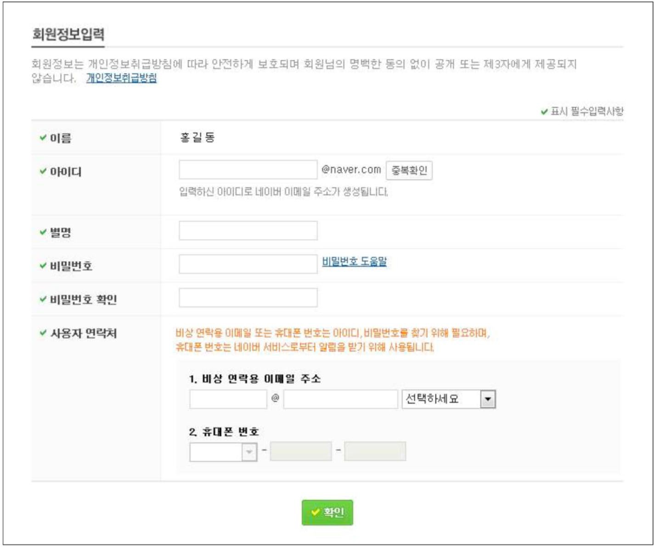
입력 양식(Form) 태그와 종류
양식의 다양한 적용
[이미지 & 어문] 교수자 자체제작
온라인 쇼핑몰이나 일반 웹 페이지에서 '양식'은 단순한 것부터 복잡한 것에 이르기까지 다양하게 사용하는 요소 이다. 양식을 가장 많이 볼 수 있는 곳이 회원 가입 페이지와 게시판이고 특정 사이트의 로그인 부분도 양식으로 처리되어 있는 것을 알 수 있다.

Slide 4





입력 양식(Form) 태그와 종류
양식의 다양한 적용
네이버나 다음, 구글 등 포털 사이트에서 원하는 검색어를 넣고 '검색' 버튼만 누르면 원하는 정보를 손쉽게 찾게 되는데, 이러한 검색도 양식을 이용하여 만들게 된다. 다시 말해서 사이트 방문자가 어떤 내용을 입력하여 사이트 관리자에게 전송하고자 할 때 사용하는 모든 것이 양식이라고 보면 된다.
[이미지] http://www.imagetoday.co.kr

Slide 5








양식이 없다면?
01. 입력 양식(Form) 태그와 종류
입력 양식(Form) 태그와 종류
양식의 다양한 적용
사용자는 홈페이지가 일방적으로 제공하는 정보만 얻을 뿐 자신의 생각이나 정보를 홈페이지에 기록할 수 있는 방법이 없는 것이다.
주의해야 할 것은?
회원가입이나 검색, 게시물 작성 등에서 사용된 양식은 CGI 나 ASP, PHP, JSP 같은 특별한 프로그램을 거쳐야 처리할 수 있다. HTML 코드만으로는 양식을 사용해서 양식 문서를 만들 수 있을 뿐 회원을 가입시킨다거나 검색할 수는 없다는 것을 이해 해야만 한다.
웹사이트 구축을 위한 HTML / CSS / Javascript 학습
HojinLee /jinydev

Slide 6



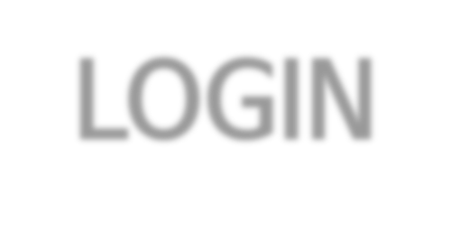

입력 양식(Form) 태그와 종류
2. 입력 양식의 종류
[이미지 & 어문] 교수자 자체제작
submit
회원
비회원
radio text password
checkbox
LOGIN
아이디 저장
키보드 보안접속 ?
회원가입
아이디 찾기
비밀번호 찾기
button

Slide 7
입력 양식(Form) 태그와 종류
입력 양식의 종류
웹에서 사용하는 양식은 아주 다양하고 각 양식을 부르는 이름도 서로 다르다.
이 강의에서도 양식 이름으로 양식을 구별하기 때문에 각 양식의 이름은 알아 두는 것이 좋다.
텍스트 필드(text field)
영역 안에 직접 텍스트를 입력할 수 있다. 영역의 가로 길이와 최대 입력 문자 수를 지정할 수 있다.
비밀번호 필드(password field)
텍스트 필드와 같은 기능과 특징을 가지지만, 단 사용자가 입력한 내용이 그대로 화면에 나타나지 않고 *** 표시나 ●●● 표시로 나타난다.
웹사이트 구축을 위한 HTML / CSS / Javascript 학습
HojinLee /jinydev

Slide 8
입력 양식(Form) 태그와 종류
라디오 버튼(radio button)
원형 버튼. 여러 개의 항목 중에서 한 가지만 선택할 수 있다.
웹사이트 구축을 위한 HTML / CSS / Javascript 학습
HojinLee /jinydev

Slide 9



01. 입력 양식(Form) 태그와 종류
입력 양식(Form) 태그와 종류
체크 박스(checkbox)
여러 항목 중에서 두 개 이상의 항목을 선택할 때 사용한다. 라디오 버튼은 한 항목만 선택 할 수 있지만 체크박스는 여러 개의 항목을 선택할 수 있다는 점이 다르다.
Which devices do you have in your home?
pc Camera TV
Printer
Laptop Cell phone
DVD player
eBook reader
checkbox
[이미지 & 어문] 교수자 자체제작

Slide 10
입력 양식(Form) 태그와 종류
텍스트 영역(textarea)
텍스트 필드는 한 줄의 텍스트만 입력할 수 있는 반면, 텍스트 영역은 여러 줄의 내용을 입력할 수 있다. 몇 줄까지 표시할 것인지 지정하면 지정된 줄 수 보다 내용이 더 길어질 경우 텍스트 영역 안에 스크롤바가 표시된다.
선택 메뉴(select)
좁은 공간에서 사용하면 편리한 메뉴로, 화살표를 클릭하면 여러 항목이 펼쳐지며 항목을 선택하면 링크해 놓은 페이지로 연결된다.
팝업 메뉴, 점프 메뉴라고도 한다.
웹사이트 구축을 위한 HTML / CSS / Javascript 학습
HojinLee /jinydev

Slide 11
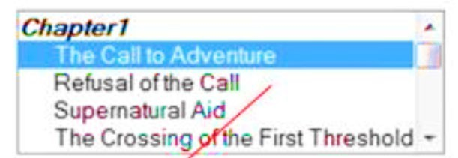

입력 양식(Form) 태그와 종류
입력 양식의 종류
[이미지 & 어문] 교수자 자체제작
Feedback:
Type something here…
Myth and Dream
The call to adventure
textarea
select

Slide 12
02[HTML+CSS+ JAVASCRIPT]
폼테그

Slide 13
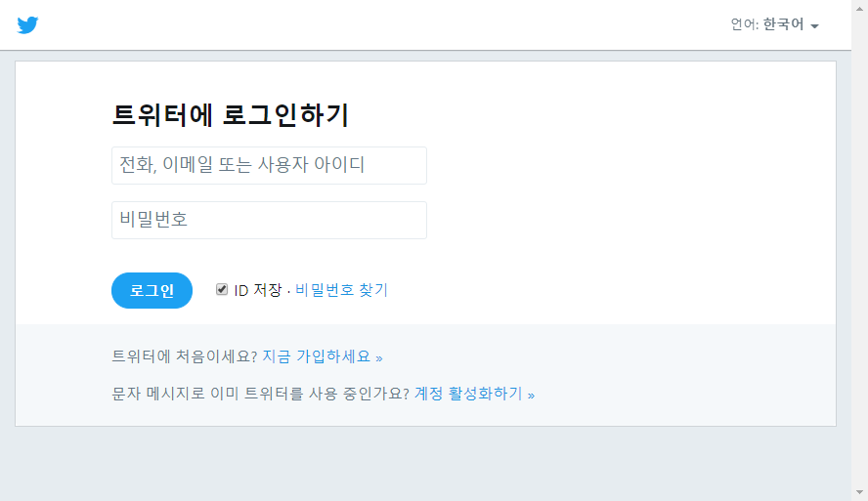
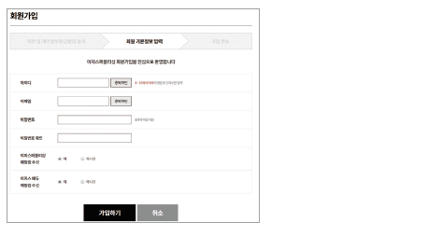
폼 만들기
웹에서 만나는 폼
사용자가 웹 사이트로 정보를 보낼 수 있는 요소들은 모두 폼(form)
폼과 관련된 대부분의 작업들은 정보를 저장하거나 검색하거나 수정하는 일들
이런 작업은 모두 데이터베이스를 기반으로 한다.
아이디를 입력하는 텍스트 필드나 버튼 같은 폼의 형태를 만드는 것은 HTML 태그
폼에 입력한 사용자 정보를 처리하는 것은 ASP나 PHP 같은 서버 프로그래밍 이용
여기에서는 서버 프로그래밍에 대해서는 다루지 않고 브라우저에 표시될 폼을 만드는 태그들에 대해 살펴본다.
웹사이트 구축을 위한 HTML / CSS / Javascript 학습
HojinLee /jinydev

Slide 14
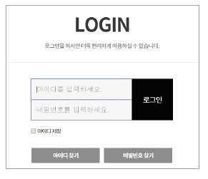
폼 만들기
폼의 동작 방식
사용자가 [아이디]와 [비밀번호]에 정보 입력 → [로그인] 클릭
사용자가 입력한 아이디와 비밀번호가 웹 서버로 보내짐
서버는 자신이 가지고 있는 사용자 데이터베이스를 뒤져서 사용자가 보내온 아이디와 비밀번호가 서로 일치하는 정보인지 확인하고 그 결과를 브라우저에 보냄.
회원이라면 로그인한 후의 결과 화면이 나타나고, 아니라면 로그인 실패 화면이 나타남.
웹사이트 구축을 위한 HTML / CSS / Javascript 학습
HojinLee /jinydev

Slide 15
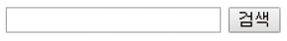
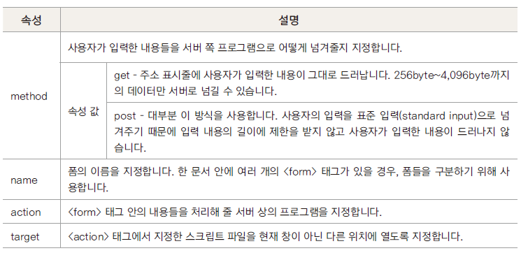
폼 만들기
<form> 태그
폼을 만드는 기본 태그. <form>과 </form> 사이에 여러 폼 요소 삽입
<form action="search.php" method="post">
<input type="text" title="검색">
<input type="submit" value="검색">
</form>
<form> 태그에서 사용 하는 속성들
검색어를 입력하고 [검색] 버튼을 클릭
입력한 내용이 웹 서버에 있는 search.php 파일로 전송
서버에서 search.php 파일 실행 후
그 결과가 다시 웹 브라우저로 전달되어 화면에 표시됨
웹사이트 구축을 위한 HTML / CSS / Javascript 학습
HojinLee /jinydev

Slide 16




<form> 태그
FORM 태그 웹문서 삽입
폼을 웹 문서에 삽입하기 위해서는 FORM 태그를 사용한다.<FORM> 태그와
</FORM> 태 그 사이에 필요한 폼들을 삽입하게 되는데 <FORM> 태그 안에 또 다른
<FORM> 태그를 삽입할 수는 없다.
양식 문서에서 흔히 보게 되는 [전송] 단추나 [Submit] 단추를 누르면 <FORM>과
</FORM> 사이의 내용들이 폼을 처리하는 프로그램으로 전송되는데, 이 프로그램은
CGI나 ASP, PHP, JSP 등으로 작성된 프로그램이다.
기본형식
<FORM method="속성값" action="처리할 프로그램"> 다양한 폼들
</FORM>
<form method="get" action=http://localhost:8080/form.jsp name="p_info" >

Slide 17


<form> 태그
FORM 태그에서 사용하는 속성
속성 | 설명
method | <FORM>태그 안의 폼들을 어떻게 넘겨줄 것인지 전송 방법을 선택한다. 사용할 수 있는 값은 GET과 POST인데 대부분 POST를 사용하다.
name | 폼의 이름을 지정한다. 한 문서 안에 여러 개의 <FORM> 태그가 있을 경우 폼들을 구분하기 위해 사용한다.
action | <FORM>태그 안의 내용들을 처리해 줄 CGI 프로그램을 지정한다. CGI프로그램은 미리 인터넷에 항상 연결되어 있는 서버 컴퓨터에 설치 되어 있어야 한다.
웹사이트 구축을 위한 HTML / CSS / Javascript 학습
HojinLee /jinydev

Slide 18
Method
02. <FORM> 태그
<form> 태그
FORM 태그에서 사용하는 속성
1
사용자가 입력한 내용들을 서버 쪽의
CGI 프로그램으로 어떻게 넘겨줄 것인지를 지정한다. 여기에서 사용할 수 있는 값은
GET과 POST이다.
웹사이트 구축을 위한 HTML / CSS / Javascript 학습
HojinLee /jinydev

Slide 19
<form> 태그
FORM 태그에서 사용하는 속성
GET
사용자의 입력을 서버 쪽의 환경 변수 QUERY_STRING 으로 넘겨준다. 256byte~ 4096byte까지의 데이터만 서버로 넘길 수 있고, 입력 내용이 인코딩 되어 화면에 표시된다. 검색엔진의 경우 GET 방식을 사용한다.
POST
사용자의 입력을 표준 입력(standard input)으로 넘겨주기 때문에
입력 내용의 길이에 제한을 받지 않는다. 회원가입이나 게시판 등 입력 내용이 많을 경우 대부분 POST를 사용하며 입력 내용이 화면에 나타나지 않는다.
웹사이트 구축을 위한 HTML / CSS / Javascript 학습
HojinLee /jinydev

Slide 20
Action
<form> 태그
FORM 태그에서 사용하는 속성
입력 양식을 처리할 실행 프로그램을 지정하는데 이 프로그램은 서버 쪽에 미리 설치되어 있어야 한다. 하나의 FORM에는 하나의 action값만 사용할 수 있다.
웹사이트 구축을 위한 HTML / CSS / Javascript 학습
HojinLee /jinydev

Slide 21
Name
<form> 태그
FORM 태그에서 사용하는 속성
폼의 이름을 정의한다.
대개의 경우 이 속성을 사용하지 않지만 스크립트를 사용해서 직접 프로그래밍을 할 경우 문서 안의 여러 폼을 구분하기 위해 사용하기도 한다.
웹사이트 구축을 위한 HTML / CSS / Javascript 학습
HojinLee /jinydev

Slide 22
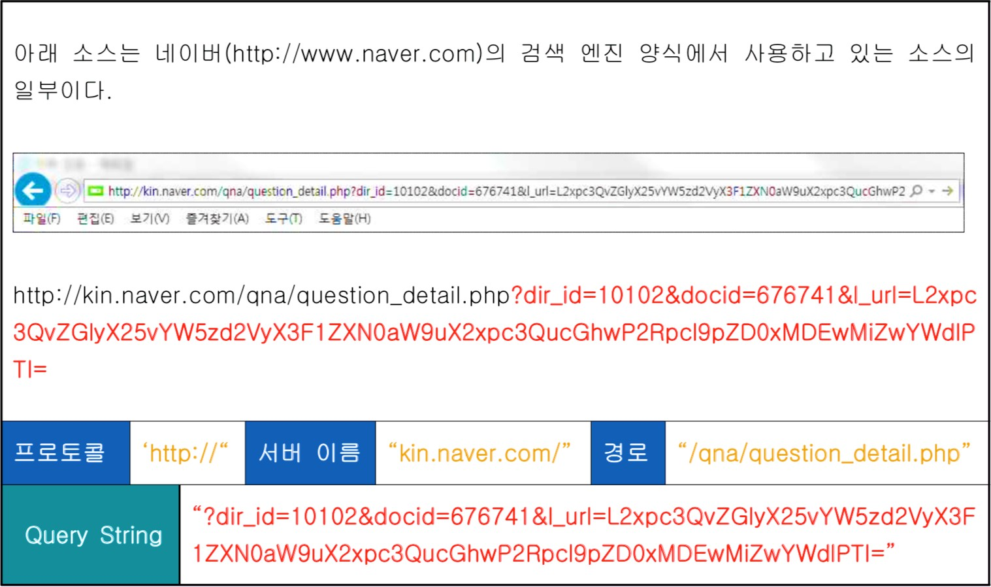
02. <FORM> 태그
<form> 태그
FORM 태그에서 사용하는 속성
[이미지 & 어문] 교수자 자체제작

Slide 23

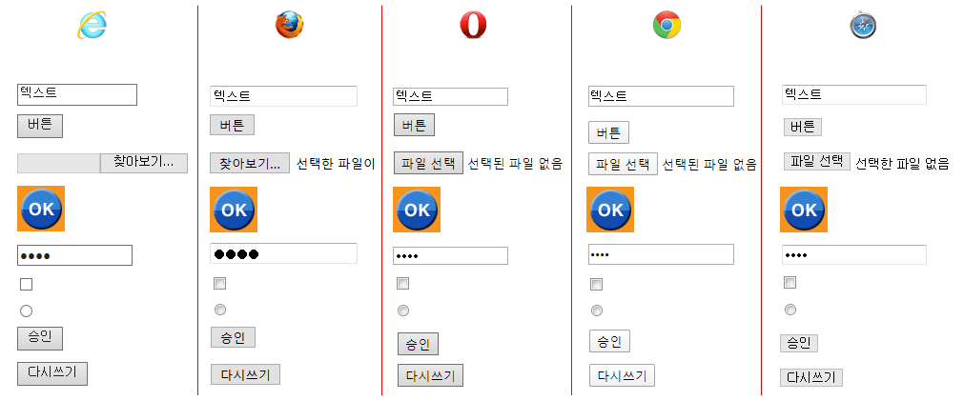
<form> 태그
FORM 태그에서 사용하는 속성
양식의 형태는 브라우저마다 지원하는 것이 다른데 아래의 이미지를 참고해 살펴본다.
[이미지 & 어문] 교수자 자체제작
<브라우저별 양식 비교>

Slide 24
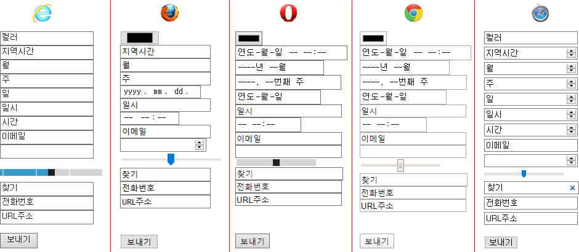
<form> 태그
FORM 태그에서 사용하는 속성
HTML5버전에서 새로 추가된 속성들 중에서 브라우저마다 지원되는 것이 아래의 이미지처럼 다르게 나타난다.
<HTML5버전에서 새로 추가된 양식태그의 속성들>

Slide 25
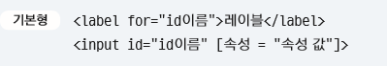
폼 만들기
<label> 태그
폼 요소에 레이블(텍스트)을 붙이는 태그
라디오 버튼이나 체크 박스에서 텍스트 부분을 클릭해도 라디오 버튼과 체크 박스 버튼이 선택된다.
[방법1]
<label>아이디(6자 이상)
<input type=”text” ……>
</label>
[방법2]
<label for=”user-id”>아이디(6자 이상)</label>
<input type=”text” id=”user-id”>
웹사이트 구축을 위한 HTML / CSS / Javascript 학습
HojinLee /jinydev

Slide 26
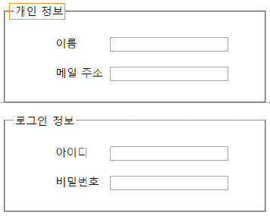
폼 만들기
<form>
<fieldset>
<legend>개인 정보</legend>
<ul>
<li>
<label for="name">이름</label>
<input type="text" id="name">
</li>
<li>
<label for="mail">메일 주소</label>
<input type="text" id="mail">
</li>
</ul>
</fieldset>
<fieldset>
<legend>로그인 정보</legend>
<ul>
<li>
<label for="id">아이디</label>
<input type="text" id="id">
</li>
<li>
<label for="pwd">비밀번호</label>
<input type="text" id="pwd">
</li>
</ul>
</fieldset>
</form>
<fieldset> 태그
폼 요소를 그룹으로 묶는 태그
<legend> 태그
그룹으로 묶는 구역에 제목을 붙이는 태그
웹사이트 구축을 위한 HTML / CSS / Javascript 학습
HojinLee /jinydev

Slide 28
03[HTML+CSS+ JAVASCRIPT]
입력테그

Slide 29
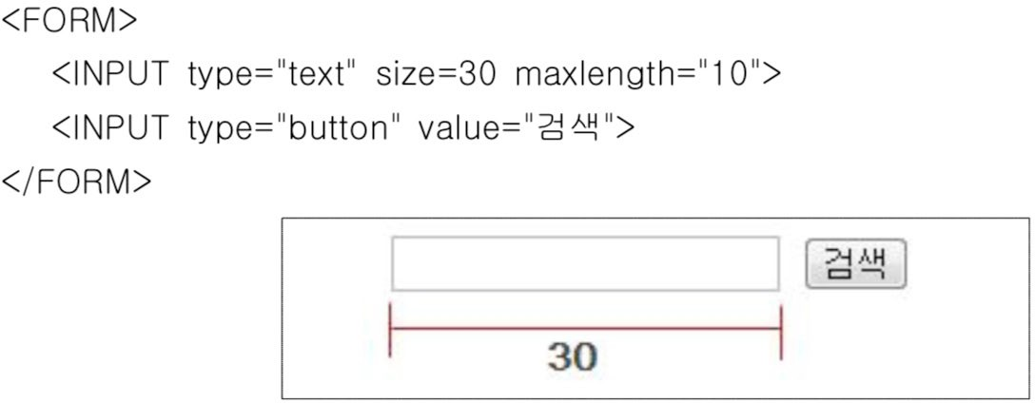
다양한 폼 요소 삽입하기
INPUT 태그
FORM 태그 안에서 사용하는 태그로 어떤 종류의 폼이 삽입되는지 지정한다.
type 속성을 사용해서 폼의 종류를 나타낸다. 닫는 태그는 없다.
[이미지 & 어문] 교수자 자체제작
웹사이트 구축을 위한 HTML / CSS / Javascript 학습
HojinLee /jinydev

Slide 30
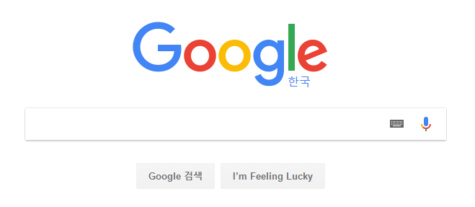
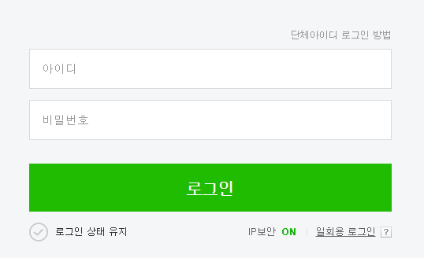
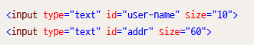
<input> 태그
사용자가 입력하는 부분은 거의 <input> 태그를 이용해 처리
입력하는 내용의 종류는 <input> 태그의 type 속성을 통해 지정
type 속성 값에 따라 함께 사용할 수 있는 속성들도 달라진다
<input> 태그의 id 속성
여러 번 사용된 폼 요소를 구분하기 위해 사용
<label> 태그를 이용해 캡션을 붙일 수 있다.
CSS를 이용해 각 요소마다 다른 형태로 꾸밀 수 있다.
웹사이트 구축을 위한 HTML / CSS / Javascript 학습
HojinLee /jinydev

Slide 31
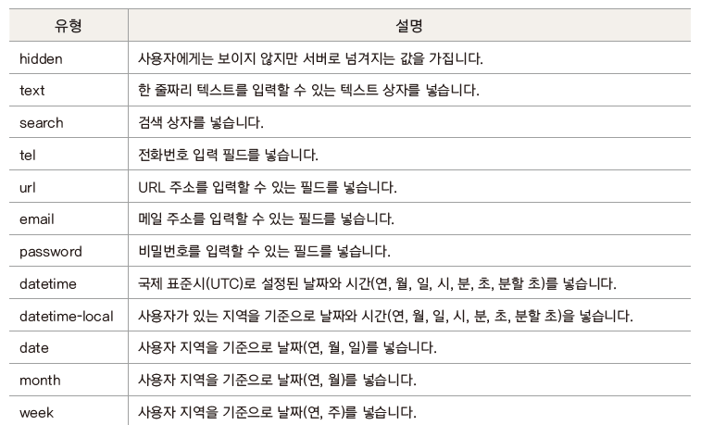
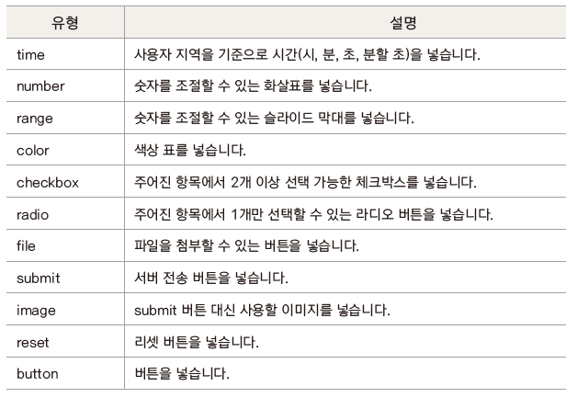
<input> 태그
웹사이트 구축을 위한 HTML / CSS / Javascript 학습
HojinLee /jinydev

Slide 32
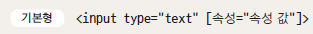
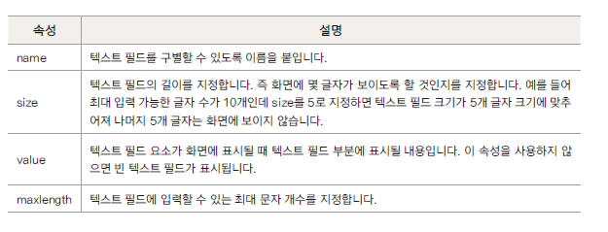
<input> 태그
type = “hidden”
type = “text”
화면 상의 폼에는 보이지 않는다.
폼을 서버로 전송할 때 서버로 함께 전송되는 요소
한 줄짜리 텍스트 입력 필드
주로 아이디나 이름, 주소 등 텍스트 입력
텍스트 필드와 패스워드 필드의 속성
type = “password”
(단, 패스워드 필드에는 value 속성이 없음)
비밀번호 입력란
사용자가 입력하는 내용이 ‘ * ’나 ‘•’로 표시된다
웹사이트 구축을 위한 HTML / CSS / Javascript 학습
HojinLee /jinydev

Slide 33
다양한 폼 요소 삽입하기
INPUT 태그
FORM 태그 안에서 사용하는 태그로 어떤 종류의 폼이 삽입되는지 지정한다.
type 속성을 사용해서 폼의 종류를 나타낸다. 닫는 태그는 없다.
1
텍스트 필드 – type=“text”
한 줄 짜리 텍스트를 입력할 수 있게 삽입하는 폼 요소이다. 텍스트 필드 상자 안에 커서를 갖다 놓고 원하는 텍스트를 입력할 수 있다.
웹사이트 구축을 위한 HTML / CSS / Javascript 학습
HojinLee /jinydev

Slide 34


다양한 폼 요소 삽입하기
INPUT 태그
1
텍스트 필드 – type=“text”
속성 | 설명
name | 텍스트 필드의 이름이다.
size | 텍스트 필드의 길이. 화면에 몇 글자 정도 크기로 표시할 것인지 지정하는 것이다. 영문 글자 단위로 지정하는데 한글 1자는 영문 2자에 해당한다.
value | 입력 양식이 표시될 때 처음 화면에 표시되는 텍스트이다.
maxlength | 사용자가 텍스트 필드에 입력할 수 있는 최대 문자 개수이다.
웹사이트 구축을 위한 HTML / CSS / Javascript 학습
HojinLee /jinydev

Slide 35
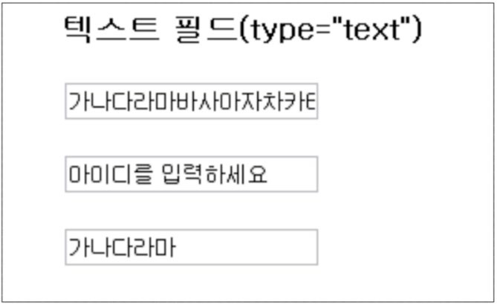
다양한 폼 요소 삽입하기
INPUT 태그
아래 소스를 사용할 경우 세 번째 텍스트 필드의 경우 최대문자를 5로 했기 때문에 텍스트 필드의 크기는 20자 크기 만큼이지만 한글은 5자 까지만 입력할 수 있다.
<h3>텍스트 필드(type="text")</h3>
<form>
<input type=text name=mytxt1 size=20>
<br><br>
<input type=text name=mytxt2 size=20 value="아이디를 입력 하세요">
<br><br>
<input type=text name=mytxt3 size=20 maxlength=5>
</form>
[이미지 & 어문] 교수자 자체제작
웹사이트 구축을 위한 HTML / CSS / Javascript 학습
HojinLee /jinydev

Slide 36
다양한 폼 요소 삽입하기
INPUT 태그
패스워드 필드 - type=“password”
패스워드 필드는 텍스트 필드와 똑같지만 암호를 입력할 때 화면에
*로, 또는 ●표시 된다는 점이 다르다. 속성 역시 value 속성이 없다는 점만 제외하면 텍스트 필드와 똑같다.
<form>
<table style=background-color:#C1DCF7 cellspacing=0>
<tr><td width="90" height="32" style=background-color:#C1DCF7>
<p style="text-align:right;font-size:12">회원 아이디</p></td>
웹사이트 구축을 위한 HTML / CSS / Javascript 학습
HojinLee /jinydev

Slide 37
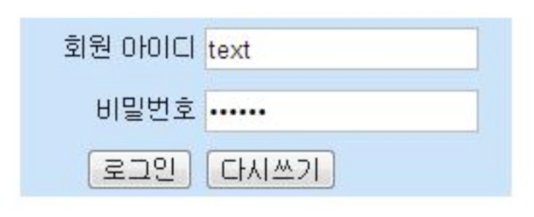
다양한 폼 요소 삽입하기
INPUT 태그
<td width="159" height="32">
<input type="text" name="textfield1" size="18">
</td> </tr>
<tr><td width="90" height="32" align="right" bgcolor="#C1DCF7">
<p style="text-align:right;font-size:12">비밀번호</p>
</td>
<td width="159" height="32">
<input type="password" name="textfield2" size="18">
</td> </tr>
<tr><td style="text-align:right">
<input type= "submit" value="로그인"></td><td>
<input type= "reset" value="다시쓰기"></td> </tr>
</table>
</form>
웹사이트 구축을 위한 HTML / CSS / Javascript 학습
HojinLee /jinydev

Slide 38
라디오 버튼 – type=“radio”
03. 다양한 폼 요소 삽입하기
다양한 폼 요소 삽입하기
INPUT 태그
라디오 버튼은 여러 항목 중 한 가지만 선택하게 할 경우 사용한다. 예를 들어 객관식 시험 답안을 만들 경우 답 항목 앞에 라디오 버튼을 사용하면 된다. 라디오 버튼들은 선택을 위한 것이므로 2개 이상이 하나의 그룹으로 묶여 있어야 하며, 그룹 내의 각 라디오 버튼들은 이름이 같아야 한다. 그리고 value 속성을 꼭 넣어주어야 하는데, 그 이유는 사용자가 항목을 선택했을 때 그 라디오 버튼이 가지고 있는 value값이 서버로 넘겨지기 때문이다. 여러 항목 중
한 가지를 기본값으로 표시해 놓고 싶다면 checked 속성을 이용한다.

Slide 39


03. 다양한 폼 요소 삽입하기
다양한 폼 요소 삽입하기
INPUT 태그
라디오 버튼 – type=“radio”
속성 | 설명
name | 하나의 그룹을 이루는 라디오 버튼의 이름
value | 폼을 처리할 프로그램(예, CGI)으로 넘겨줄 라디오 버튼 항목의 값
웹사이트 구축을 위한 HTML / CSS / Javascript 학습
HojinLee /jinydev

Slide 40


다양한 폼 요소 삽입하기
INPUT 태그
<form>
<p><b>여러분이 주로 사용하는 브라우저는 무엇입니까?</b></p>
<input type="radio" name="browser" value="ie" checked>인터넷 익스플로<br>
<input type="radio" name="browser" value="ns">넷스케이프 네비게이터<br>
<input type="radio" name="browser" value="op">오페라<br>
<input type="radio" name="browser" value="etc">기타 브라우저<br>
</form>
[이미지 & 어문] 교수자 자체제작
여러분이 주로 사용하는 브라우저는 무엇입니까?
인터넷 익스플로러 넷스케이프 네비게이터 오페라
기타 브라우저

Slide 41
체크박스 – type=“checkbox”
다양한 폼 요소 삽입하기
INPUT 태그
나열된 항목들 중에서 여러 항목을 선택할 수 있게 할 때 사용한다. 체크박스 버튼 역시 2개 이상의 버튼이 하나의 그룹으로 묶여 있어야 하며 그룹으로 묶인 버튼들의 name은 모두 같아야 한다. 그리고 라디오 버튼과 마찬가지로 체크박스 항목을 선택했을 때 그 항목이 가지고 있는 value값이 서버로 넘어가야 하기 때문에 value 속성은 꼭 넣어야 한다.
그리고 checked 속성을 사용하면 기본값에 체크 표시를 할 수 있는데 라디오 버튼과 달리 체크박스에서는 두 개 이상을 checked로 지정할 수 있다.

Slide 42
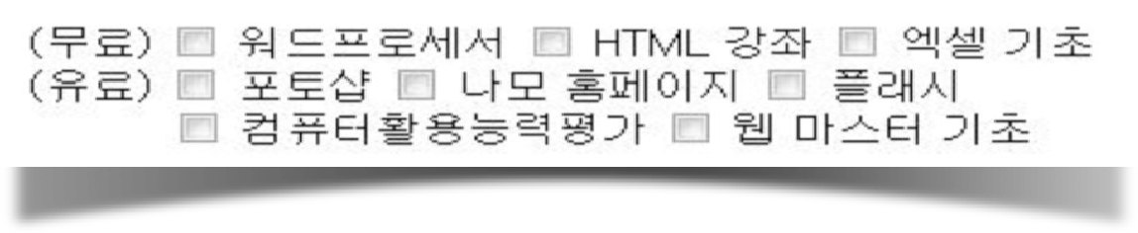
다양한 폼 요소 삽입하기
INPUT 태그
[이미지 & 어문] 교수자 자체제작
<form> (무료)
<input type="checkbox" name="free1" value="word">워드프로세서
<input type="checkbox" name="free1" value=“ppt"> PPT 기초
<input type="checkbox" name="free1" value="excel">엑셀 기초
<br> (유료)
<input type="checkbox" name="fee2" value="photoshop">포토샵
<input type="checkbox" name="fee2" value="dreamweaver"> 드림위버
<input type="checkbox" name="fee2" value="premiere"> 프리미어
<br>&nbsp;&nbsp;&nbsp;&nbsp;&nbsp;&nbsp;&nbsp;&nbsp;&nbsp;
<input type="checkbox" name="fee2" value="license">컴퓨터활용능력평가
<input type="checkbox" name="fee2" value="master">웹 마스터 기초
</form>

Slide 43
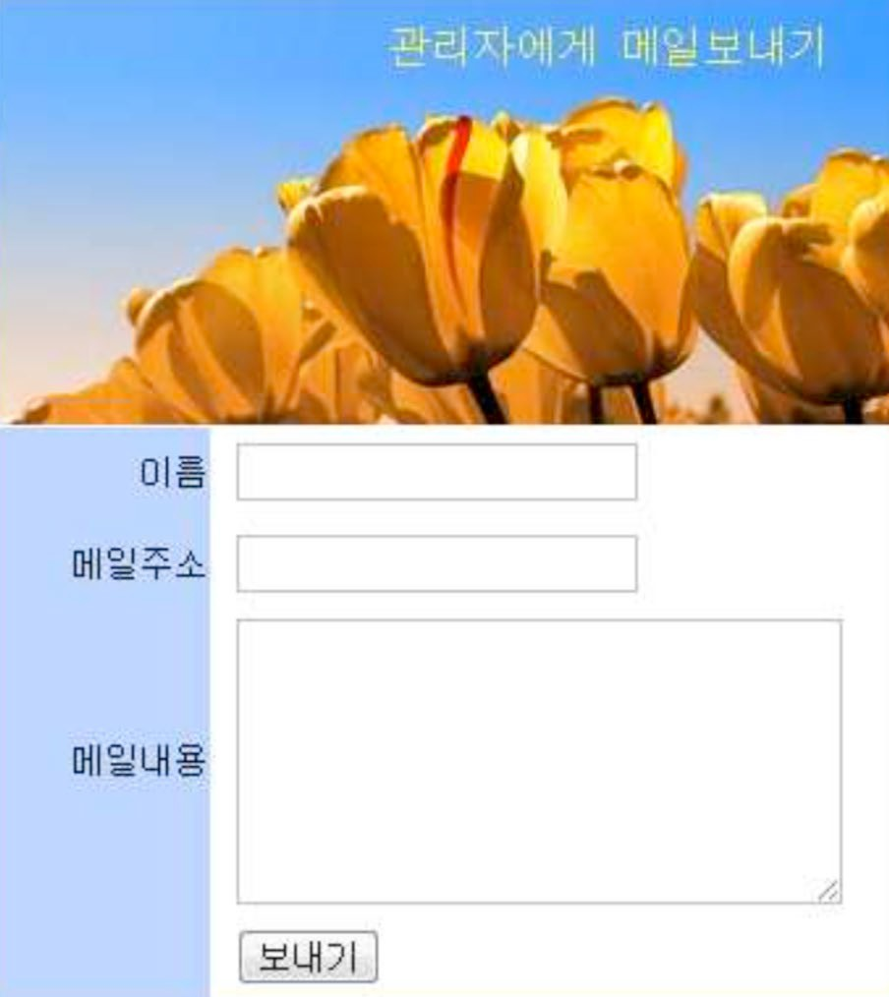
03. 다양한 폼 요소 삽입하기
다양한 폼 요소 삽입하기
INPUT 태그
[이미지 & 어문] 교수자 자체제작
웹사이트 구축을 위한 HTML / CSS / Javascript 학습
HojinLee /jinydev

Slide 44



파일 필드- type=“file”
03. 다양한 폼 요소 삽입하기
다양한 폼 요소 삽입하기
INPUT 태그
흔히 게시판 등에서 파일을 업로드 할 때나 양식 문서에 파일을 첨부할 때 사용된다.
이 필드를 넣게 되면 브라우저 화면에 [찾아보기...]라고 표시되는데 이 단추를 클릭한 후 원하는 파일을 선택하면 파일을 첨부할 수 있게 된다. 이 때 size 속성 크기를 이용해서 [찾아보기] 버튼 앞의 텍스트 부분의 크기를 조절할 수 있다.
참고 익스플로러에서는 [찾아보기...]로 표시되고 구글에서는 [파일선택]로 표시된다.
웹사이트 구축을 위한 HTML / CSS / Javascript 학습
HojinLee /jinydev

Slide 45
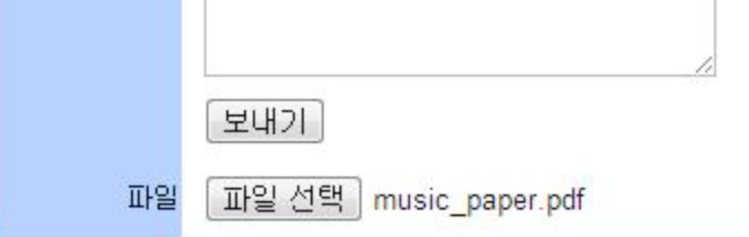
다양한 폼 요소 삽입하기
INPUT 태그
<form>
...
<tr>
<td height="35" style="background-color:#AAC6FF">
<p style=font-size:12;text-align:right>파일</p>
</td>
<td width="4">&nbsp;</td>
<td>
<input type="file" name="file" size="18">
</td>
</tr>
...
</form>
[이미지 & 어문] 교수자 자체제작

Slide 46

이미지 필드 – type=“image”
03. 다양한 폼 요소 삽입하기
다양한 폼 요소 삽입하기
INPUT 태그
이미지 필드는 버튼 대신에 이미지로 만든 버튼을 사용하려고 할 때 사용한다.
[이미지 & 어문] 교수자 자체제작
<form>
...
<td width="50" rowspan="2">
<input type="image" name="login" src="submit.gif">
</td>
...
</form>
웹사이트 구축을 위한 HTML / CSS / Javascript 학습
HojinLee /jinydev

Slide 47
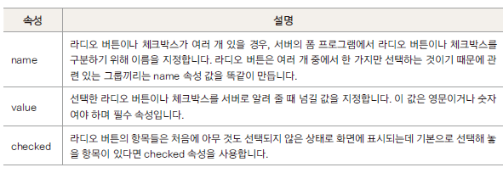
<input> 태그
type = “radio”
여러 항목 중 하나만 선택할 때
type = “checkbox”
여러 항목 중 둘 이상을 선택할 때
type = “color”
색상 표에서 색상 선택
웹사이트 구축을 위한 HTML / CSS / Javascript 학습
HojinLee /jinydev

Slide 48
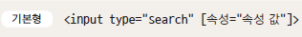
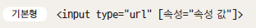
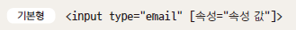
<input> 태그
type = “search”
type = “url”
검색 필드
검색 창에 x 표시가 되어 검색어 삭제 쉬움
웹 주소 필드
http://’로 시작하는 사이트 주소 입력
type = “email”
type = “tel”
메일 주소 입력 필드
메일 주소 형식 자동 체크
전화번호 입력 필드
사용자 입력을 체크하지는 않음.
웹사이트 구축을 위한 HTML / CSS / Javascript 학습
HojinLee /jinydev

Slide 49
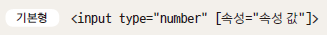
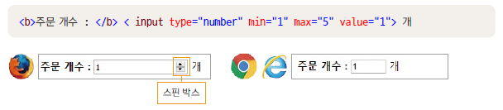
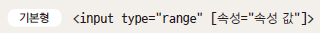
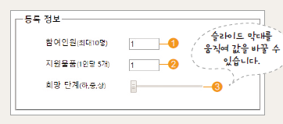
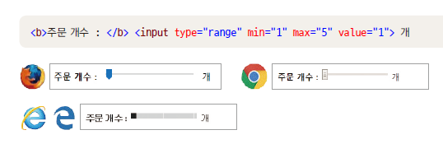
<input> 태그
type = “number”
숫자 입력 필드. 브라우저에 따라 스핀 박스로 표시됨
<ul>
<li>
<label class="reg" for="member">참여인원<small>(최대10명)</small></label>
<input type="number" id="member" value="1" min="0" max="10" step="1">
</li>
<li>
<label class="reg" for="stuffs">지원물품<small>(1인당 5개)</small></label>
<input type="number" id="stuffs" value="1" min="0" max="50" step="5">
</li>
<li>
<label class="reg" for="satis">희망 단계<small>(하,중,상)</small></label>
<input type="range" id="satis" value="1" min="1" max="3">
</li>
</ul>
type = “range”
숫자 입력 필드. 슬라이드 막대를 이용해 숫자 입력
웹사이트 구축을 위한 HTML / CSS / Javascript 학습
HojinLee /jinydev

Slide 50
04[HTML+CSS+ JAVASCRIPT]
여러데이터

Slide 51
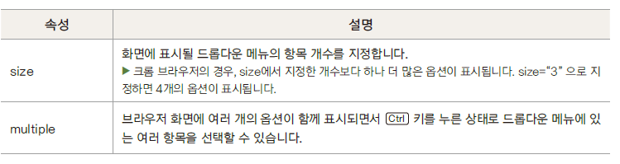
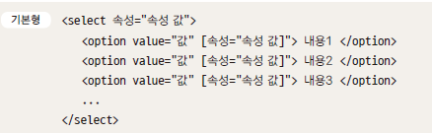
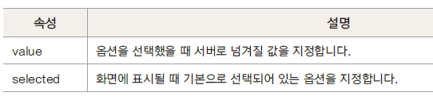
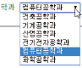
여러 데이터 나열해 보여주기
<select>, <optgroup>, <option>
<select> 태그의 속성
여러 옵션 중에서 선택 – 드롭다운 목록
공간을 최소한으로 사용하면서 여러 옵션 표시 가능
<option> 태그의 속성
<select id="class">
<option value="archi">건축공학과</option>
<option value="mechanic">기계공학과</option>
<option value="indust">산업공학과</option>
<option value="elec">전기전자공학과</option>
<option value="computer" selected>컴퓨터공학과</option>
<option value="chemical">화학공학과</option>
</select>
웹사이트 구축을 위한 HTML / CSS / Javascript 학습
HojinLee /jinydev

Slide 52
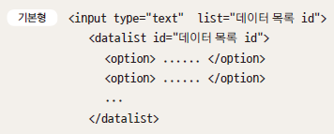
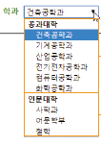
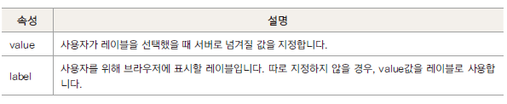
여러 데이터 나열해 보여주기
<select>, <optgroup>, <option>
<datalist>, <option>
<optgroup> 태그
여러 항목을 그룹을 묶을 때 사용
label 속성을 사용해 그룹 제목을 붙임
데이터 목록에 제시한 값 중에서 선택하면 그 값이 자동으로 텍스트 필드에 입력됨
데이터 목록에 id를 이용해 이름을 붙이고,
<input> 태그의 list 속성에 데이터 목록 id를 지정함.
<select id="class">
<optgroup label="공과대학">
<option value="archi">건축공학과</option>
<option value="mechanic">기계공학과</option>
<option value="indust">산업공학과</option>
<option value="elec">전기전자공학과</option>
<option value="computer">컴퓨터공학과</option>
<option value="chemical">화학공학과</option>
</optgroup>
<optgroup label="인문대학">
<option value="history">사학과</option>
<option value="lang">어문학부</option>
<option value="philo">철학</option>
</optgroup>
</select>
<option> 태그의 속성
웹사이트 구축을 위한 HTML / CSS / Javascript 학습
HojinLee /jinydev

Slide 53
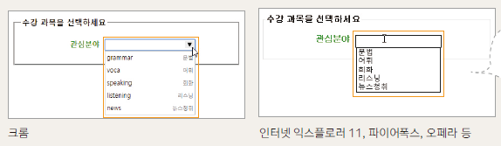
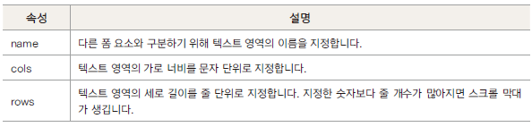
여러 데이터 나열해 보여주기
<datalist>, <option>
<textarea>
텍스트 영역 – 여러 줄의 텍스트 입력
게시판의 게시물 입력 창, 회원 가입 양식의 약관 등
<input type="text" id="interest" list="choices">
<datalist id="choices">
<option value="grammar" label="문법"></option>
<option value="voca" label="어휘"></option>
<option value="speaking" label="회화"></option>
<option value="listening" label="리스닝"></option>
<option value="news" label="뉴스청취"></option>
</datalist>
<textarea> 태그의 속성
웹사이트 구축을 위한 HTML / CSS / Javascript 학습
HojinLee /jinydev

Slide 54
선택 목록 만들기
<SELECT> 태그와 <OPTION> 태그
선택 목록이란 선택 항목을 목록으로 만들어서 삽입하는 것이다.
선택 항목을 표시할 때는 라디오 버튼이나 체크박스를 삽입할 수도 있지만 이런 목록을 사용하면 전체적으로 사각 영역만 표시되기 때문에 좀 더 깔끔해 보일 수 있다.
선택 목록을 만들 때에는 사례에서 보는 것처럼 <SELECT> 태그와 <OPTION> 태그를 사용한다.
웹사이트 구축을 위한 HTML / CSS / Javascript 학습
HojinLee /jinydev

Slide 55






선택 목록 만들기
<SELECT> 태그와 <OPTION> 태그
<SELECT> 태그
선택 목록의 시작과 끝에 붙는 태그로 이 태그 안에서 사용할 수 있는 속성은 다음과 같다.
속성 | 설명
name | 선택 목록의 이름이다. 여러 개의 목록이 있을 경우, 이름을 사용해서 목록을 구분한다.
size | 선택 목록의 크기를 지정한다. 여기에서 설정하는 값만큼만 목록에 표시되고 목록을 펼쳐야 전체 내용을 볼 수 있다.
multiple | 여러 개의 항목을 선택할 수 있다. Shift키나 Ctrl키를 사용해서 한번에 여러 개를 선택한다. 이때 size 속성은 반드시 2이상이어야 한다.
웹사이트 구축을 위한 HTML / CSS / Javascript 학습
HojinLee /jinydev

Slide 56



선택 목록 만들기
<SELECT> 태그와 <OPTION> 태그
<OPTION> 태그
목록 안에 있는 각 항목을 나타낼 때 사용하는 태그로,
보통 닫는 태그(</OPTION>)는 생략한다. 사용할 수 있는 속성은 다음과 같다.
속성 | 설명
value | 각 항목을 선택했을 때 서버로 넘겨질 값을 지정한다.
selected | 초기 선택 항목을 지정한다.
웹사이트 구축을 위한 HTML / CSS / Javascript 학습
HojinLee /jinydev

Slide 57
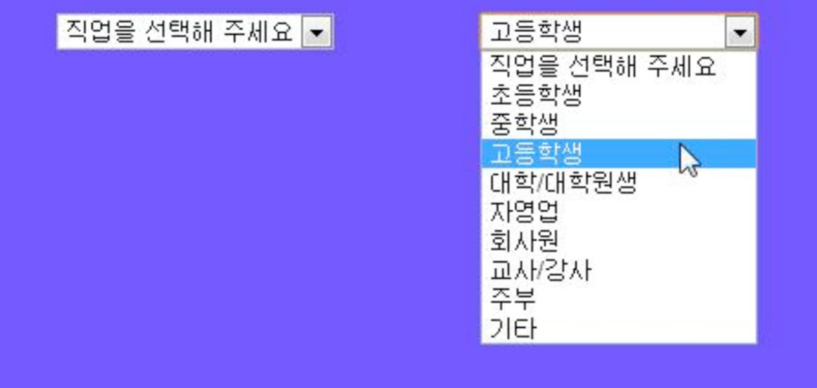
선택 목록 만들기
<SELECT> 태그와 <OPTION> 태그
<body style=background-color:#603bff>
<form>
<select name="work_code" size="1">
<option value="" selected>직업을 선택해 주세요
<option value="01">초등학생</option>
<option value="02">중학생</option>
<option value="03">고등학생</option>
<option value="04">대학/대학원생</option>
<option value="05">자영업</option>
<option value="06">회사원</option>
<option value="07">교사/강사</option>
<option value="08">주부</option>
<option value="09">기타 </option>
</select>
</form>
</body>
[이미지 & 어문] 교수자 자체제작

Slide 58
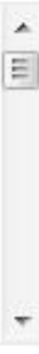
텍스트 영역(text area)이란 한 줄 이상의 문장을 입력할 때에 사용되는 폼으로, <INPUT>태그에서 사용하는 한 줄짜리 텍스트 필드 폼과는 다르다. 텍스트 영역 필드를 삽입할 때는 <TEXTAREA> 태그를 사용한다.
04. 선택 목록 만들기
텍스트 영역 필드
텍스트 영역 필드 - <TEXTAREA>
흔히 게시판에서 게시물 내용을 입력하는 부분이나 사이트에 회원 가입할 때
회원 약관을 표시하는데 주로 사용한다.
네이버 이용약관
제 1조 (목적)
이 약관은 네이버 주식회사(이하 “회사”)가 제공하는 네이버, 미투데이(me2day, net) 반 서비스의 이용과 관련하여 회사와 회원과의 권리, 의무, 및 책임사항, 기타 필요한 니다.
제 2조(정의)
네이버 이용약관에 동의합니다.
웹사이트 구축을 위한 HTML / CSS / Javascript 학습
HojinLee /jinydev

Slide 59


텍스트 영역 필드
텍스트 영역 필드 - <TEXTAREA>
<TEXTAREA> 태그에서 사용할 수 있는 속성은 다음과 같다.
속성 | 설명
name | 텍스트 영역 필드의 이름
cols | 텍스트 영역 필드의 가로 폭(문자 단위)
rows | 텍스트 영역 필드의 세로 길이(라인 단위). 지정한 숫자보다 줄의 개수가 많아지면 스크롤바가 생긴다.
웹사이트 구축을 위한 HTML / CSS / Javascript 학습
HojinLee /jinydev

Slide 60
선택 목록 만들기
텍스트 영역 필드 - <TEXTAREA>
<form name="myform" action="cgi-bin/mail.cgi" method="post" >
<table width="404" border="1" cellspacing="0" cellpadding="0" bgcolor="white">
...
<tr>
<td height="117" align="right" bgcolor="#AAC6FF">
<font size="-1">하실 말씀</font>
</td>
<td>&nbsp;</td>
<td>
<textarea name="textfield3" cols="40" rows="5"></textarea>
</td>
</tr>
...
</table>
</form>

Slide 61
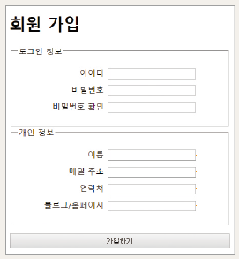
<input> 태그
<form>
<fieldset>
<legend>로그인 정보</legend>
<ul>
<li>
<label for="user-id">아이디 </label>
<input type="text" id="user-id">
</li>
<li>
<label for="pwd1">비밀번호 </label>
<input type="password" id="pwd1">
</li>
<li>
<label for="pwd2">비밀번호 확인 </label>
<input type="password" id="pwd2">
</li>
</ul>
</fieldset>
<fieldset>
<legend>개인 정보</legend>
<ul>
<li>
<label for="user-name">이름 </label>
<input type="text" id="user-name">
</li>
<li>
<label for="mail">메일 주소</label>
<input type="email" id="mail">
</li>
<li>
<label for="phone">연락처</label>
<input type="tel" id="phone">
</li>
<li>
<label for="homep">블로그/홈페이지</label>
<input type="url" id="homep">
</li>
</ul>
</fieldset>
<input type="submit" value="가입하기">
</form>
웹사이트 구축을 위한 HTML / CSS / Javascript 학습
HojinLee /jinydev

Slide 62
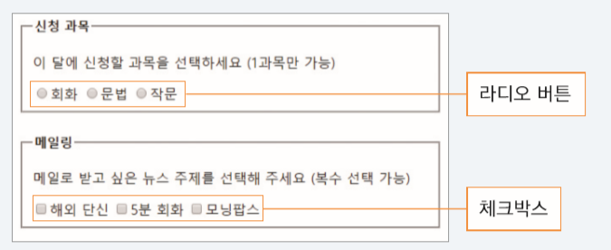
<input> 태그
<form>
<fieldset>
<legend>신청 과목</legend>
<p>이 달에 신청할 과목을 선택하세요 (1과목만 가능)</p>
<label><input type="radio" name="subject" value="speaking">회화</label>
<label><input type="radio" name="subject" value="grammar">문법</label>
<label><input type="radio" name="subject" value="writing">작문</label>
</fieldset>
<fieldset>
<legend>메일링</legend>
<p>메일로 받고 싶은 뉴스 주제를 선택해 주세요 (복수 선택 가능)</p>
<label><input type="checkbox" name="mailing1" value="news">해외 단신</label>
<label><input type="checkbox" name="mailing2" value="dialog">5분 회화 </label>
<label><input type="checkbox" name="mailing3" value="pops">모닝팝스</label>
</fieldset>
</form>
웹사이트 구축을 위한 HTML / CSS / Javascript 학습
HojinLee /jinydev

Slide 63
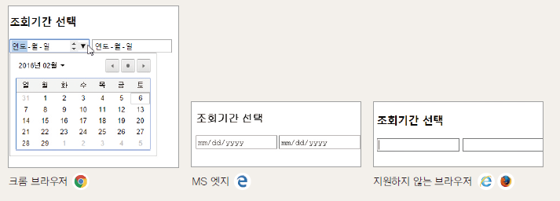
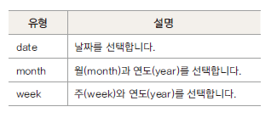
<input> 태그
type = “date”, type=“month”, type=“week”
달력 이용해 날짜 입력
<label><input type="date" id="start"></label>
<label><input type="date" id="end"></label>
웹사이트 구축을 위한 HTML / CSS / Javascript 학습
HojinLee /jinydev

Slide 64


<input> 태그
type = “time”, type=“datetime-local”
사용하는 속성
시간 입력
<label>시작 시간<input type="time" value="09:00" id="start"></label>,
<label>종료 시간<input type="time" value="18:00" id="end"></label>
<label>시작 시간<input type="datetime-local" value="2016-03-02T09:00" id="start"></label>,
<label>종료 시간<input type="datetime-local" value="2016-03-02T18:00" id="end"></label>
웹사이트 구축을 위한 HTML / CSS / Javascript 학습
HojinLee /jinydev

Slide 65

<input> 태그
type = “submit”, type=“reset”
type = “image”
폼 전송/리셋 버튼
전송(submit) 버튼 : 사용자 입력 내용을 서버로 전송
리셋(reset) 버튼 : 사용자 입력 내용 전부 삭제
value 속성을 이용해 버튼 표시 내용 지정
submit 버튼 대신 이미지 삽입
<form>
<label>아이디 <input type="text" size="15"></label>
<label>비밀번호 <input type="password" size="15"></label>
<input type="image" id="butt" src="images/login.jpg" alt="login">
</form>
<form action="register.php" method="post">
<label> 메일 주소 <input type="text"></label>
<input type="submit" value="제출">
<input type="reset" value="다시입력">
</form>
웹사이트 구축을 위한 HTML / CSS / Javascript 학습
HojinLee /jinydev

Slide 66



기타 다양한 폼 요소들
<output>
<progress>
계산 결과를 브라우저에 표시
브라우저 화면에 다르게 표시되는 것은 아니지만 <output> 태그로 묶인 부분이 일반 텍스트가 아니라 계산의 결과값이라는 점을 웹 브라우저가 정확히 인식할 수 있습니다.
작업 진행 상태를 브라우저에 표시
값에는 특별한 단위가 없고 단위를 표시하지도 않음
<form oninput="result.value=parseInt(num1.value)+parseInt(num2.value)">
<input type="number" name="num1" value="0">
+<input type="number" name="num2" value="0">
=<output name="result" for="num"></output>
</form>
<label>10초 남음</label>
<progress value="50" max="60"> </progress>
<label>진행률 30%</label>
<progress value="30" max="100"></progress>
웹사이트 구축을 위한 HTML / CSS / Javascript 학습
HojinLee /jinydev

Slide 67


기타 다양한 폼 요소들
<meter>
전체 크기 중에서 얼마나 차지하는지를 표현할 때 사용 예) 하드 디스크 사용량, 유권자 투표율 등
<label>점유율 0.8 </label>
<meter value="0.8"></meter>
<label>사용량 64%</label>
<meter min="0" max="100" value="64"></meter>
<label>트래픽 초과</label>
<meter min="1024" max="10240" low="2048" high="8192" value="9216"></meter>
<label>적절한 트래픽</label>
<meter value="0.5" optimum="0.8"></meter>
사용할 수 있는 속성
웹사이트 구축을 위한 HTML / CSS / Javascript 학습
HojinLee /jinydev

Slide 68
05[HTML+CSS+ JAVASCRIPT]
버튼, Submit

Slide 69



기타 다양한 폼 요소들
<style>
.subm{ /* 버튼 스타일 */
display:block; /* 블록 레벨 요소 */
background-color:#fff; /* 배경색 */
border:1px solid #dedede; /* 테두리 */
cursor:pointer; /* 마우스 포인터 */
padding:5px 10px 6px 7px;/* 패딩 */
}
.subm img{ /* 버튼 내 왼쪽 이미지 */
border:0; /* 테두리 없음*/
padding:0; /* 패딩 없음 */
width:16px; /* 가로 크기 */
height:16px; /* 세로 크기 */
}
.subm:hover{ /* 버튼 위로 마우스 포인터 올렸을 때 스타일 */
background-color:#e6efc2; /* 배경색 */
border:1px solid #c6d880; /* 테두리 */
color:#529215; /* 글자색 */
}
</style>
<form>
<button type="submit" class="subm">
<img src="images/tick.png" alt=""> 전송하기
</button>
</form>
<button>
다양한 형태의 버튼 삽입
화면 낭독기에서 버튼임을 정확히 전달할 수 있음
CSS를 이용해 원하는 형태로 꾸밀 수 있음
웹사이트 구축을 위한 HTML / CSS / Javascript 학습
HojinLee /jinydev

Slide 70
버튼 - type=“Submit”, type=“Reset”, type=“Button”
03. 다양한 폼 요소 삽입하기
다양한 폼 요소 삽입하기
INPUT 태그
웹 문서에 버튼을 표시할 때 사용하는 폼 요소이다.
버튼을 클릭했을 때 어떤 동작을 할 것 인지에 따라 사용되는 유형이 다르다. 선택할 수 있는 유형(type)은 다음과 같다.
웹사이트 구축을 위한 HTML / CSS / Javascript 학습
HojinLee /jinydev

Slide 71







다양한 폼 요소 삽입하기
INPUT 태그
버튼 - type=“Submit”, type=“Reset”, type=“Button”
버튼의 유형(type)
속성 | 설명
submit | <FORM>태그의 action에서 지정한 서버 컴퓨터 내의 프로그램을 실행한다.
reset | 입력 양식에 입력했던 내용을 모두 지운다.
button | 웹 문서에 버튼 형태만 만든다. 이런 버튼은 버튼을 클릭했을 때 서버에 있는 프로그램이 아닌 자바스크립트 함수를 실행하려고 할 때 주로 사용한다.
웹사이트 구축을 위한 HTML / CSS / Javascript 학습
HojinLee /jinydev

Slide 72



다양한 폼 요소 삽입하기
INPUT 태그
버튼 - type=“Submit”, type=“Reset”, type=“Button”
그리고 버튼 폼에서 사용할 수 있는 속성은 다음과 같다.
속성 | 설명
name | 다른 폼 요소들과 구분할 수 있게 버튼에 이름을 부여한다.
value | 버튼에 표시될 내용이다.
웹사이트 구축을 위한 HTML / CSS / Javascript 학습
HojinLee /jinydev

Slide 73







다양한 폼 요소 삽입하기
INPUT 태그
<form>
<input type="submit" name="Submit" value=“submit">
<input type="reset" name="Submit2" value=“reset">
<input type="button" name="Submit3" value="button">
</form>
[이미지 & 어문] 교수자 자체제작
submit reset button
회원 아이디
비밀번호
로그인
text
…
다시쓰기
reset
submit

Slide 74
히든 필드 – type=“hidden”
03. 다양한 폼 요소 삽입하기
다양한 폼 요소 삽입하기
INPUT 태그
브라우저 창에는 표시되지 않지만 서버에 있는 프로그램을 실행 하기 위해 필요한 값을 폼 안에 넣을 때 사용하는 요소이다. 예를 들어, 웹 문서에서 내용을 입력한 후 <보내기>를 클릭하면 관리자에게 메일을 보내도록 폼을 만들 경우 관리자 메일 주소는 히든 필드로 삽입한다.
웹사이트 구축을 위한 HTML / CSS / Javascript 학습
HojinLee /jinydev

Slide 75
다양한 폼 요소 삽입하기
INPUT 태그
<body style=background-color:#1155FF>
<form>
<table style=background-color:#FFFFFF border=0 cellspacing=0>
<tr><td colspan=3>
<input type="hidden" name="mailto:" value="webmaster@cuk.edu">
<img src="mail.jpg“></td>
</tr>
<tr><td width="80" height="35" style="background-color:#AAC6FF">
<p style=font-size:12;text-align:right>이름</p></td>
<td width="4">&nbsp;</td>
<td width="245">
<input type="text" name="textfield" size="20"></td></tr>

Slide 76
다양한 폼 요소 삽입하기
INPUT 태그
<tr><td height="35" style="background-color:#AAC6FF">
<p style=font-size:12;text-align:right>메일주소</p></td>
<td width="4">&nbsp;</td><td>
<input type="text" name="textfield2" size="20"></td></tr>
<tr><td height="35" style="background-color:#AAC6FF">
<p style=font-size:12;text-align:right>메일내용</p></td><td width="4">&nbsp;</td>
<td><textarea name="textfield3" cols="30" rows="7"></textarea></td></tr>
<tr><td height="35" style="background-color:#AAC6FF">&nbsp;</td>
<td width="4">&nbsp;</td><td>
<input type="submit" name="submit" value="보내기"></td></tr>
</table>
</form>
</body>

Slide 77
06[HTML+CSS+ JAVASCRIPT]
속성

Slide 78


<input> 태그의 다양한 속성
autofocus
readonly
페이지를 불러오자마자 원하는 폼 요소에 마우스 커서 표시
내용을 보기만 하고 입력하지 못하게 함.
속성 값 없이 readonly 라고만 쓰면 됨. (readonly=“readonly”, readonly=“true”로 표시하기도 함)
placeholder
입력란에 표시하는 힌트로, 필드를 클릭하면 사라짐
<label class="reg" for="subj">영어회화(초급)</label>
<input type="text" id="subj" value="오전 9:00~11:00" readonly>
<label class="reg" for="uname">이름</label>
<input type="text" id="uname" autofocus>
<label class="reg" for="uid">학번</label>
<input type="text" id="uid" placeholder="하이픈없이 입력”>
웹사이트 구축을 위한 HTML / CSS / Javascript 학습
HojinLee /jinydev

Slide 79

<input> 태그의 다양한 속성
required
필수 필드 체크
속성 값 없이 required 라고만 입력 (required=“required”라고 해도 됨)
필수 필드는 브라우저에서 직접 체크하는 것이므로 오류 메시지 내용은 브라우저들마다 다르게 나타남
<label class="reg" for="uname">이름</label>
<input type="text" id="uname" autofocus required>
웹사이트 구축을 위한 HTML / CSS / Javascript 학습
HojinLee /jinydev

Slide 80
<input> 태그의 다양한 속성
min, max, step
size, minlength, maxlength
min, max : 해당 필드의 최솟값,최댓값
step : 허용된 범위 내의 숫자 간격
type이 date, datetime, datetime-local, month, week, time, range, number 일 경우에만 사용
size : 텍스트 관련 필드에서 화면에 몇 글자까지 보이게 할지 결정
maxlength : 입력 가능한 최대 글자
minlegth : 입력해야 할 최소 글자. (크롬과 안드로이드 브라우저에서만 지원)
<label class="reg" for="group">단체주문</label>
<input type="number" id="group" value="10" min="10" max="100" step="10">
<label class="reg" for="uid">학번</label>
<input type="text" id="uid" placeholder="하이픈없이 입력" maxlength="8" required>
웹사이트 구축을 위한 HTML / CSS / Javascript 학습
HojinLee /jinydev

Slide 81



참고도서 및 부교제
웹사이트 구축을 위한 HTML / CSS / Javascript 학습
HojinLee /jinydev

